Slide 1

Notes:
数问 InsightAI 面向日常数据分析场景，支持用自然语言提出问题，并查看系统生成的查询与分析结果。

Slide 2
01 产品目的
02
把自然语言问题变成可核对的结果
使用者不需要先学会 SQL，只需要说清楚想知道什么。
关键信息
产品定位
1
2
3
这是一个面向业务数据的分析助手。
系统把自然语言问题转成查询，执行后返回结果和可复核依据。
中文提问
自动计算
留下依据
说出目标，不写代码
找表、筛选、汇总
结果、SQL、证据可看
数问 InsightAI 智能数据分析助手
02
Notes:
产品帮助使用者以自然语言查询数据，同时保留生成的 SQL 与结果，便于复核。

Slide 3
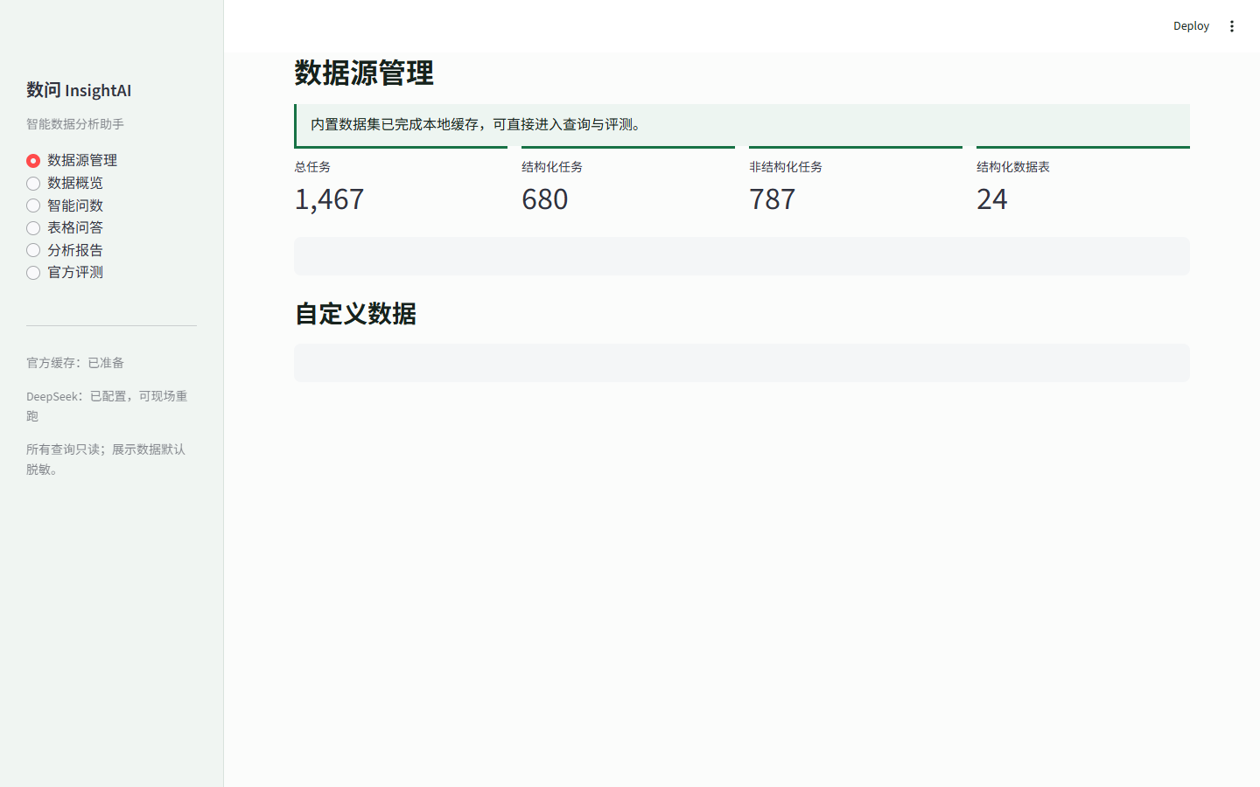
02 数据接入
03
先把数据整理成可以提问的底座
关键信息
这一页做什么
程序先准备官方数据。
结构化数据用于查询和统计，表格任务用于按题目提取证据并计算。
1,467 道任务
24 张结构化表
787 个表格任务
数问 InsightAI 智能数据分析助手
03
Notes:
数据源管理页展示官方数据准备状态，也支持导入自定义数据文件。

Slide 4
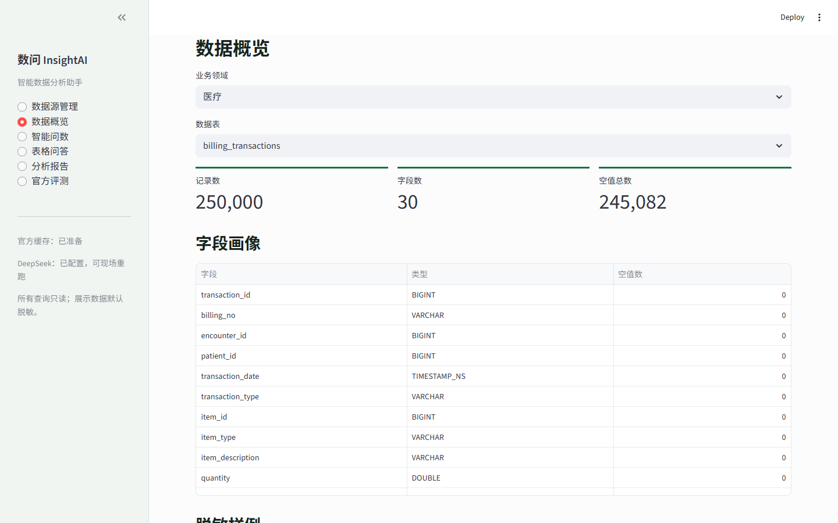
03 数据概览
04
先看字段，再开始提问
关键信息
页面展示
领域、表名、行数、字段类型和空值情况均可查看。
敏感字段默认脱敏展示，分析仍基于原始数据执行。
数问 InsightAI 智能数据分析助手
04
Notes:
数据概览相当于先看目录和字段说明。它能帮助使用者判断“这个问题能不能回答”。

Slide 5
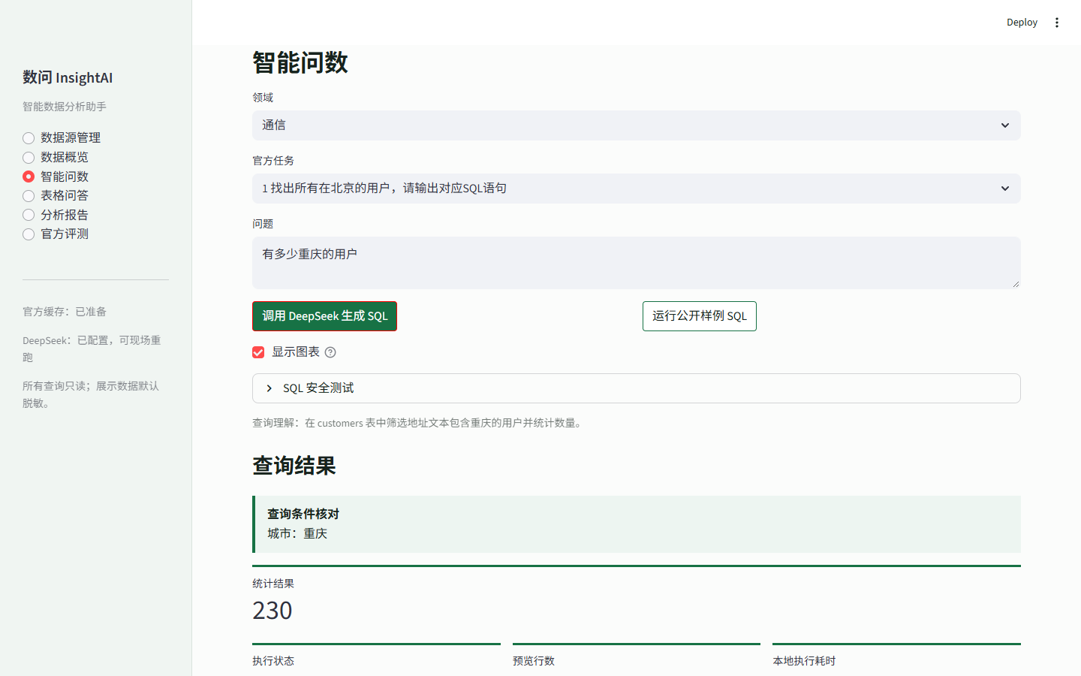
04 智能问数
05
一句话得到清晰、可复核的答案
关键信息
示例问题
问题：有多少重庆的用户
结果：230
统计数字突出显示，结果表和 SQL 可继续展开核对。
数问 InsightAI 智能数据分析助手
05
Notes:
通信示例统计重庆用户数量，页面突出展示统计结果，并保留查询依据。

Slide 6
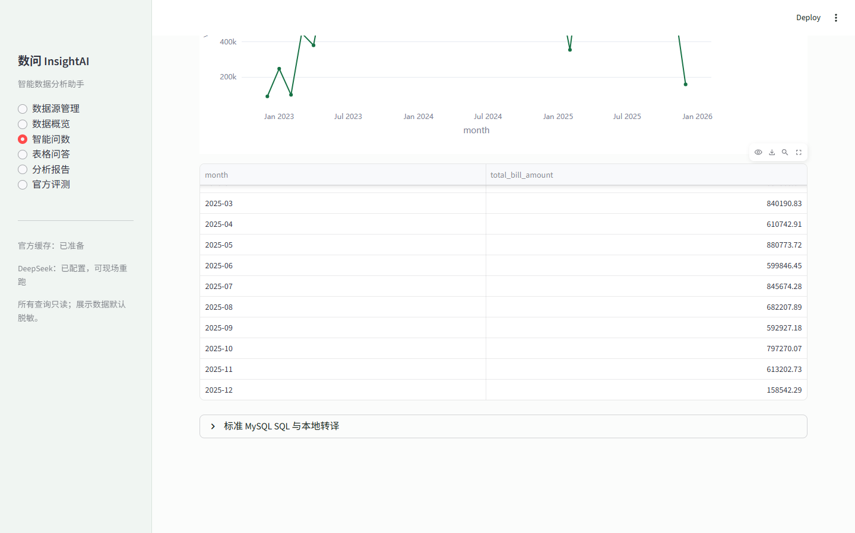
05 趋势分析
06
把散乱日期先归并成真正的月份
关键信息
示例问题
问题：统计已有月份的每月账单总额，并按月份升序生成趋势图。
程序先截取 YYYY-MM，再汇总金额，所以不会把 1-01、1-30 当成不同月份。
“显示图表”可以手动开关。
数问 InsightAI 智能数据分析助手
06
Notes:
通信账单按年月归并并升序汇总，折线图展示月度变化，图表可由使用者开关。

Slide 7
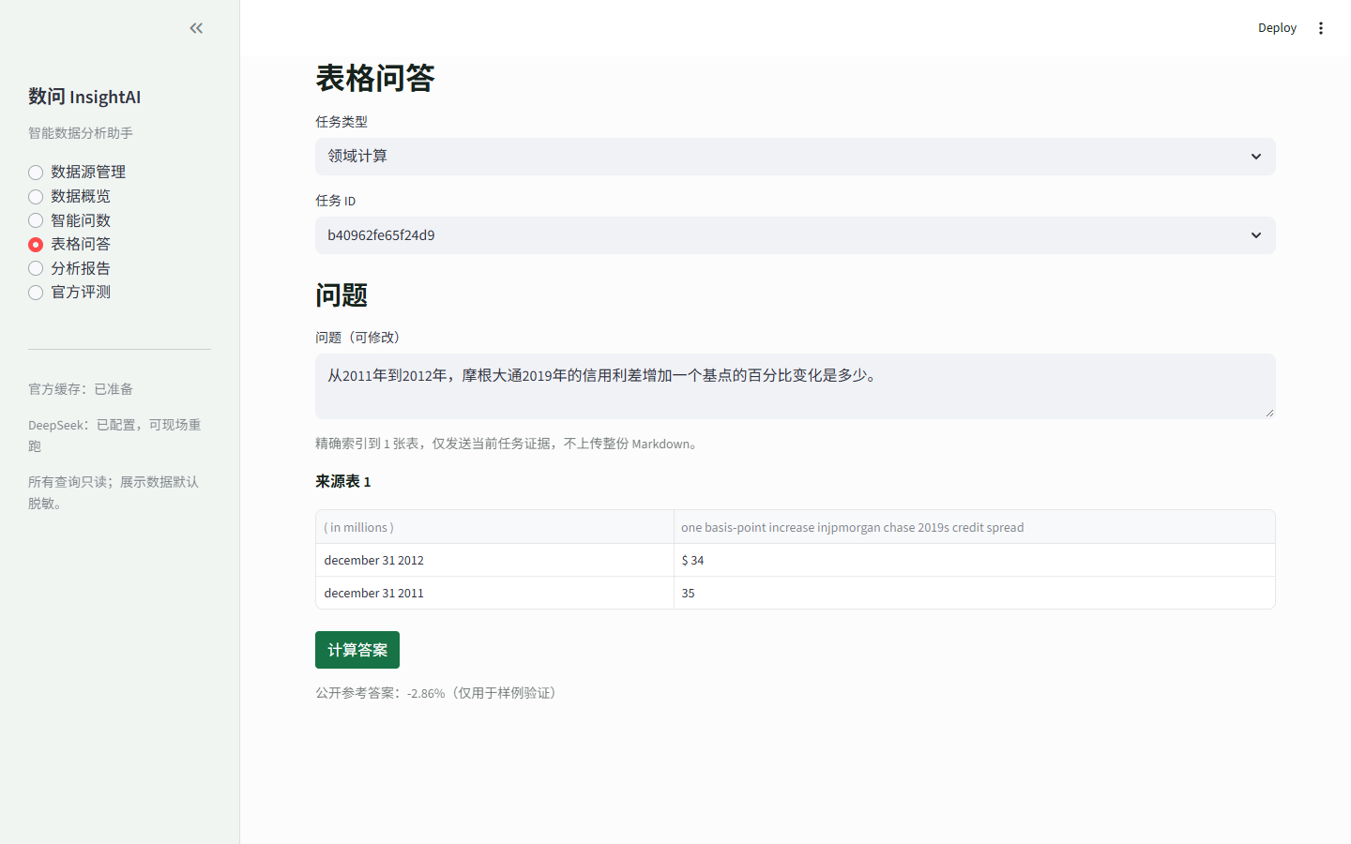
06 表格问答
07
非结构化表格也能按任务提取证据
关键信息
为什么选择任务 ID
官方表格问答每道题都有唯一任务 ID。
先选 ID，程序精确取回对应表格，再在“问题（可修改）”里继续追问。这样不会把整份资料都交给模型。
数问 InsightAI 智能数据分析助手
07
Notes:
任务编号用于定位对应的官方表格证据，问题内容可编辑，系统围绕当前任务进行提取和计算。

Slide 8
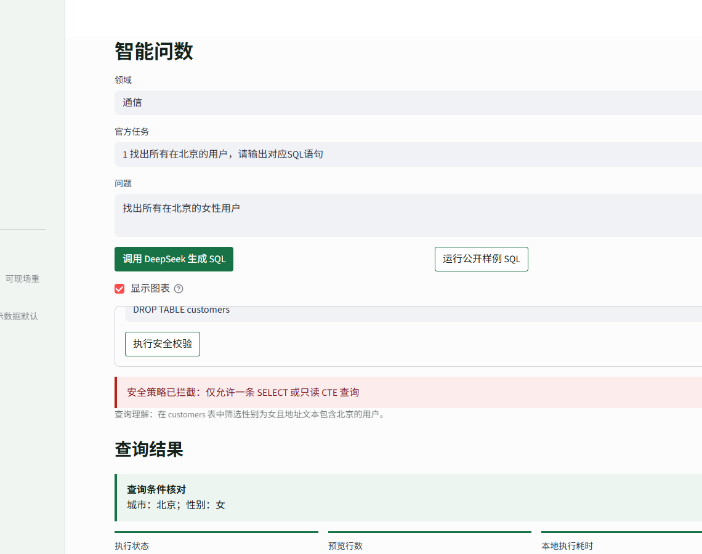
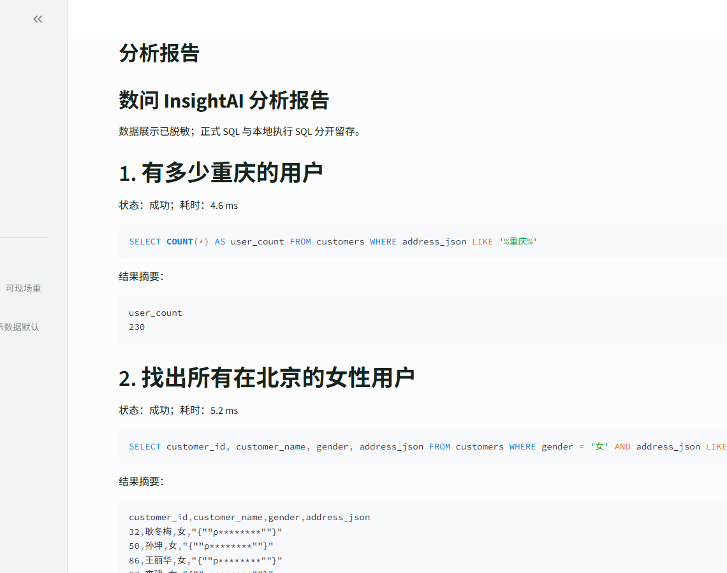
07 安全与报告
08
模型理解问题，程序负责把关
关键信息
可信机制
模型负责理解问题并生成查询建议。
程序负责 SQL 安全校验、执行和结果留存，分析过程可以复核。
左：拦截 DROP、DELETE 等危险操作
右：汇总问题、SQL、结果和数据口径
数问 InsightAI 智能数据分析助手
08
Notes:
这页把安全和报告放在一起讲。核心是模型不能直接修改数据，程序只允许一条只读查询。

Slide 9
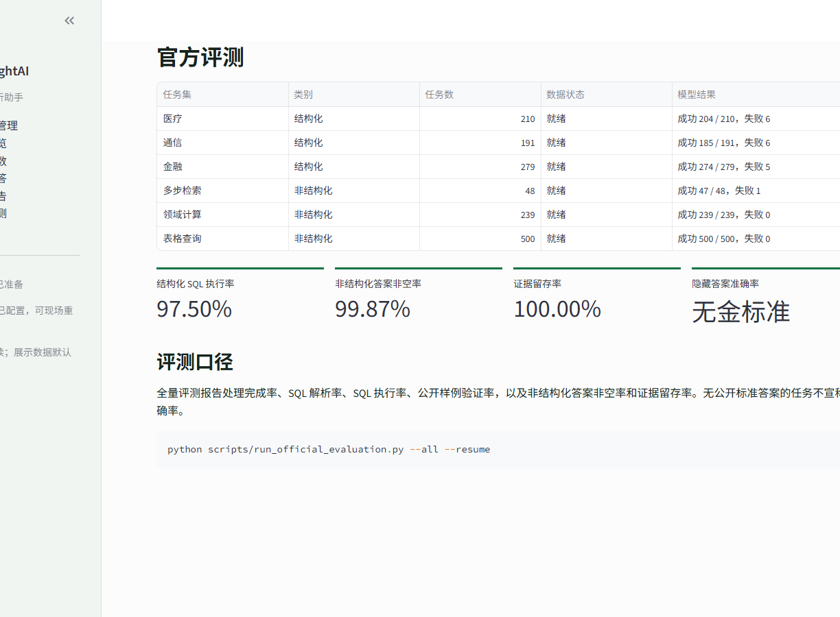
08 官方评测
09
用实际运行记录说明完成度
检查项
当前记录
结构化任务
663 / 680 成功执行
非结构化任务
786 / 787 答案非空
证据留存
100%
公开样例
6 / 6
明确失败记录
18 项
结构化执行率 97.50% 非结构化答案非空率 99.87%
指标口径：执行完成度，不把无金标准任务写成准确率。
数问 InsightAI 智能数据分析助手
09
Notes:
说明指标口径：结构化看 SQL 成功执行，非结构化看答案非空和证据留存。没有隐藏标准答案，不宣称全量准确率。

Slide 10
09 总结
10
数问 InsightAI 的核心价值
会提问
看过程
能复核
中文问题直接进入系统
SQL、表格和图表都可查看
结果和证据一起留存
让业务人员用自己的话问数据，让系统把答案和依据一起交出来。
数问 InsightAI 智能数据分析助手
10
Notes:
最后只说一句：这个产品让中文提问进入数据分析流程，并把结果和依据一起交出来。

Slide 11
10 能力分级
11
从基本查询到建模分析
能力按查询复杂度逐步提升。
关键信息
能力边界
初级
中级
高级
数据基本查询
统计、关联、公式
建模与预测
当前版本覆盖基础查询、统计分析和趋势展示。异常检测与时序预测属于后续扩展方向。
筛选、计数、查看明细
分组汇总、跨表连接、金额计算
异常检测、数据挖掘、时序预测
找出北京用户；有多少重庆用户
月度账单；客户与订单关联
当前演示趋势分析；预测能力可扩展
数问 InsightAI 智能数据分析助手
11
Notes:
页面区分已实现的查询、统计和趋势展示，与后续可扩展的异常检测及预测能力。

Slide 12
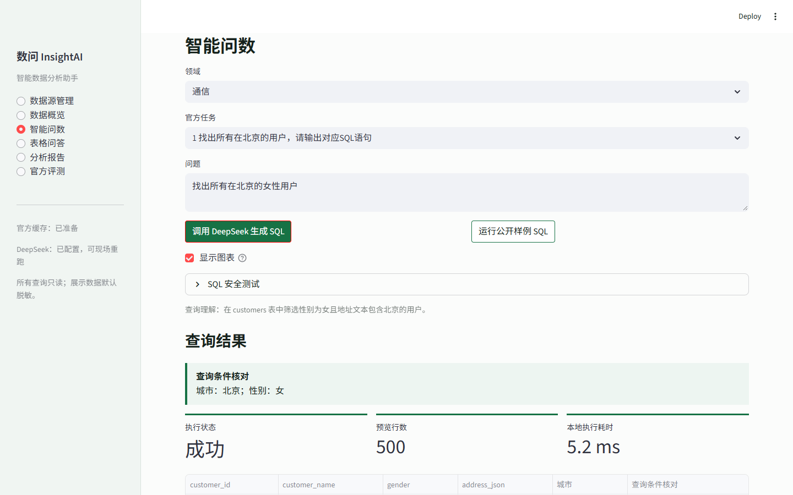
11 初级任务
12
筛选条件在结果里可以直接核对
关键信息
为什么这样展示
只显示“女性”还不够。结果表新增“城市”和“查询条件核对”，检查人员可以看到每一行确实同时满足北京和女性两个条件。
示例：找出所有在北京的女性用户 → 城市=北京；性别=女；结果表逐行核对
数问 InsightAI 智能数据分析助手
12
Notes:
北京女性用户示例在结果表中保留城市、性别和条件核对字段，敏感地址默认脱敏。

Slide 13
12 中级任务
13
统计、关联和公式计算
中级问题不只返回一行数字，系统还要说明统计口径。
关键信息
能力说明
任务
系统动作
展示证据
统计分析可按类别汇总，关联查询可组合多张表，公式计算保留指标口径。每次分析均可查看结果和 SQL。
统计分析
按地区、月份或状态分组汇总
分组结果 + 柱状图/折线图
关联查询
通过 customer_id 等键连接多张表
关联字段 + 明细表
公式计算
用收入、成本或数量计算比例
公式说明 + 结果数值
数问 InsightAI 智能数据分析助手
13
Notes:
用重庆用户数量和月度账单趋势作为中级例子，再补一句跨表关联和公式计算的实现方式。

Slide 14
13 高级任务
14
趋势分析是当前可展示的建模入口
关键信息
能力边界
当前演示已完成趋势分析。异常检测、数据挖掘和下月预测可以在同一数据底座上继续增加模型步骤，但不在本次演示中冒充已完成。
已有月份 → 统一为 YYYY-MM → 升序汇总 → 折线图展示
数问 InsightAI 智能数据分析助手
14
Notes:
重点指出日期先归并为真正月份，解决 1-01、1-30、1-31 被当成三个月的问题。

Slide 15
14 数据覆盖与核心能力
15
六类官方任务，四项能力落到页面
关键信息
结构化 Text2SQL
非结构化表格问答
核心能力
医疗：210 道
多步检索：48 道
结构化数据通过自然语言生成查询；文档表格按任务定位证据并完成计算。数据接入、图表和报告对应产品页面。
通信：191 道
领域计算：239 道
金融：279 道
表格查询：500 道
共 24 张数据表
按任务 ID 精确取证
四项核心能力：自然语言生成查询 多数据源适配 结果图表呈现 决策报告生成
数问 InsightAI 智能数据分析助手
15
Notes:
数据范围包含医疗、通信、金融结构化任务，以及多步检索、领域计算和表格查询任务。四项核心能力分别落在问数、数据接入、可视化和报告页面。

Slide 16
15 医疗案例
16
医疗数据也能用同一套方法直接查询
问题：统计当前启用的科室数量
关键信息
查询过程
涉及数据表
departments_wards
过滤条件：is_active = TRUE
系统识别启用状态字段，在医疗数据表中执行统计，并展示可复核的 SQL 和结果。
查询结果
20 个启用科室
SQL 只读统计，结果来自官方医疗数据
SELECT COUNT(*) AS department_count
FROM departments_wards WHERE is_active = TRUE;
数问 InsightAI 智能数据分析助手
16
Notes:
医疗案例使用官方任务 1 的真实成功结果。重点讲‘换数据不换方法’，不要把 20 说成医疗质量指标，它只是启用科室数量。

Slide 17
16 金融案例
17
分组统计把客户结构讲清楚
问题：统计不同类型的客户数量
关键信息
真实任务：finance-2 · 表：clients · 结果 4 行
分析结果
客户类型
数量
系统按客户类型分组统计，只展示类别与数量，不输出客户联系方式等敏感信息。
养老金
742
机构
3,798
个人
8,969
家族信托
1,491
GROUP BY client_type：把一张客户表变成可读的结构分布
数问 InsightAI 智能数据分析助手
17
Notes:
金融案例来自官方金融任务 2。强调这是分组统计，不把数量解读成业务好坏，也不展示客户个人联系信息。

Slide 18
17 产品闭环与应用价值
18
从中文问题到可复核的数据结果
1
描述问题
2
识别数据
3
生成查询
4
安全执行
5
呈现结果
用中文说明需求
匹配相关表和字段
生成只读 SQL
校验后在本地运行
表格、图表与报告
面向医疗、通信、金融等分析场景
支持本地运行与 CSV、Excel、SQLite 数据导入
让数据查询从“需要写代码”变成“直接描述问题”，同时保留结果依据，方便复核和继续分析。
数问 InsightAI 智能数据分析助手
18
Notes:
数问 InsightAI 将自然语言问题转化为可执行、可复核的数据分析结果，支持本地部署和自定义数据导入。

